Slide 1
BeagleBone Black con Python
Dr. Casimiro Gómez González
Facultad de Electrónica
UPAEP

Slide 2
El Sistema operativo debian
Configuraciones iniciales

Slide 3
Conexión Beaglebone Black
ifconfig eth0 169.254.29.100
hostname –I

Slide 4
Línea de comandos GPIO Salida
Desde la terminal cambiarse de subdirectorio:
$cd /sys/class/gpio
Ejecutar:
$ls
Los directorios y archivos que verá son los GPIO sino esta el que deseamos controlar entonces ejecutar:
#echo 44 > export
(Nótese que este comando es como súper usuario)
O bien:
$sudo echo 44 > export
(en este caso es como usuario normal)

Slide 5
Cambiarse de subdirectorio (el comando anterior creo un sudirectorio por eso necesita privilegios de administrador o superusuario)
#cd gpio44
Configurar el PIN como de salida
#echo out > direction
Asignar un valor de 1 al PIN
echo 1 > value
Asignar un valor de 0 al PIN
echo 0 > value

Slide 6
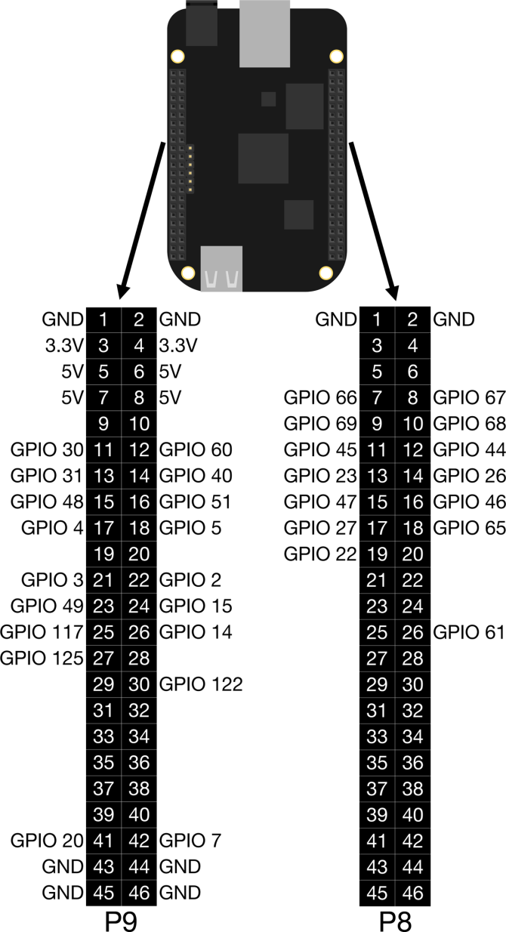
PINOUT BeagleBone Black

Slide 7
Línea de comandos GPIO Entrada
Desde la terminal cambiarse de subdirectorio:
$cd /sys/class/gpio
Ejecutar:
$ls
Los directorios y archivos que verá son los GPIO sino esta el que deseamos controlar entonces ejecutar:
#echo 26 > export
(Nótese que este comando es como súper usuario)
O bien:
$sudo echo 26 > export
(en este caso es como usuario normal)

Slide 8
Cambiarse de subdirectorio (el comando anterior creo un sudirectorio por eso necesita privilegios de administrador o superusuario)
#cd gpio26
Configurar el PIN como de entrada
#echo in > direction
Verificar el valor que hay en el PIN de entrada
#cat value

Slide 9
Liberando los puertos
Para liberar los puertos en Linux, ejecutar el siguiente comando:
#echo 44 > /sys/class/gpio/unexport
#echo 26 > /sys/class/gpio/unexport

Slide 10
Ejemplo de script de linux para encender LED
Ejecutar los siguientes comandos:
#cd
$sudo chmod a+wr /sys/class/gpio/*
#nano lightOn.sh
En el archivo que se abre de nano, escribir:
#!/bin/bash
echo 44 > /sys/class/gpio/export
echo out > /sys/class/gpio/gpio44/direction
echo 1 > /sys/class/gpio/gpio44/value
Grabar el archivo

Slide 11
Ejemplo de script de linux para apagar LED
Ejecutar los siguientes comandos:
#cd
#nano lightOff.sh
En el archivo que se abre de nano, escribir:
#!/bin/bash
Sudo chmod a+wr /sys/class/gpio/*
echo 0 > /sys/class/gpio/gpio44/value
echo 44 > /sys/class/gpio/unexport
Grabar el archivo

Slide 12
Para convertir un script en ejecutable en linux
Dados los dos scripts creados ejecutar los siguientes comandos en el directorio donde esten:
# chmod +x lightOn.sh
# chmod +x lightOff.sh
Luego para ejecutar ambos scripts es necesario escribir:
./lightOn.sh
./lightOff.sh

Slide 13
Configurando el pwm de la beaglebone black
Laboratorio de Sistemas Embebidos, UPAEP

Slide 14
Activación del PWM
Es importante primero averiguar que versión del kernel tenemos instalado para ello debemos ejercutar:
#uname –a
O bien como usuario normal:
$sudo uname –a
El kernel debe ser un bone mayor a 28 para que funcione el PWM: 3.8.13 bone50 por ejemplo.

Slide 15
Activación del PWM
#modprobe pwm_test
Con este comando se carga el módulo PWM
#echo am33xx_pwm > /sys/devices/bone_capemgr.9/slots
#echo bone_pwm_P9_14 > /sys/devices/bone_capemgr.9/slots
Con estos comandos se activan del P9 el pin 14 como puerto PWM

Slide 16
Configuración del PWM
Ejecutando los comandos anteriores se genera una carpeta llamada pwm_test_P9_14.15 en el subdirectorio /sys/devices/ocp.3 ( o bien uno con numeración parecida)
Esta carpeta tiene varios archivos. Dos de los cuales son period y duty. Con ellos se configura el periodo de la señal y su ciclo de trabajo respectivamente.

Slide 17
Estos comandos configuran su PWM
echo 0 > /sys/devices/ocp.3/pwm_test_P9_14.15/run
echo 0 > /sys/devices/ocp.3/pwm_test_P9_14.15/polarity
echo 20000000 > /sys/devices/ocp.3/pwm_test_P9_14.15/period
echo 1500000 > /sys/devices/ocp.3/pwm_test_P9_14.15/duty
echo 1 > /sys/devices/ocp.3/pwm_test_P9_14.15/run

Slide 18
Los valores que se escriben en los archivos period y duty deben están en nano segundo. Y según la polaridad duty puede representar el tiempo que esté la señal en bajo del periodo total o el tiempo que esté en alto respecto de dicho periodo.
Es importante señalar que no esta permito tener dos frecuencias de PWM para un mismo chip (por ejemplo los pines P9_14 y P9_16 tienen el mismo chip)

Slide 19
El comando cron
Secuencias de tiempo con linux

Slide 20
Descripción
EL comando CRON sirve para establecer operaciones cada cierto tiempo utilizando el sistema operativo, estos comandos a ejecutarse deben indicarse en la tabla de tiempo, así como cada cuanto tiempo se ejecutarán y con que frecuencia.

Slide 21
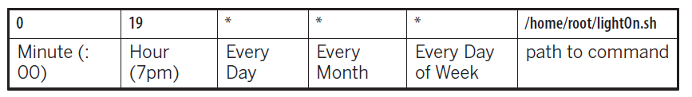
Tablas de Tiempo
En la línea superior se muestra un ejemplo de la tabla de tiempo del comando CRON, el primer numero es el minuto (como indica en la línea inferior de la tabla), el segundo número indica la hora (en formato de 24 horas), el tercer número indica cada cuantos días (si es un asterisco indica que es diario), el cuarto indica cada cuantos meses (nuevamente un asterisco indica que es todos los meses) y el último numero es que día de la semana (si es un asterisco es cada día de la semana). El último es un path al comando que se va a ejecutar
Por lo tanto el ejemplo anterior se ejecutará todos los días a las 7pm

Slide 22
Ejercicio 1: Tabla de tiempos CRON
Suponga que quiere ejecutar un comando cada lunes y jueves a las 8am. Como quedaría la tabla de tiempos

Slide 23
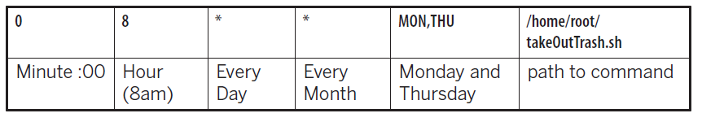
Respuesta
En esta tabla se ejecutará el comando que se indica en el PATH los lunes y jueves a las 8am.

Slide 24
Ejercicio 2: Tabla de tiempos de CRON
Como sería la tabla de tiempos de CRON si queremos que un script se ejecute cada 5 minutos

Slide 25
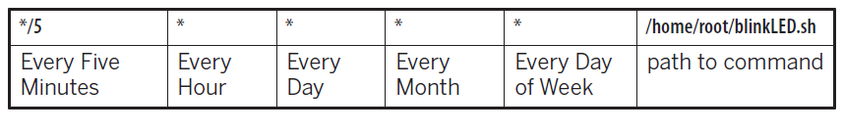
Respuesta:
El script que se indica en el path se ejecutará cada 5 minutos.

Slide 26

Editar la tabla de tiempos de CRON
Como super Usuario escribir el siguiente comando:
# EDITOR=nano crontab –e
Si se adicionan las siguiente lineas:
¿Qué hará la tarjeta?

Slide 27
Ejemplo 1: Encender un LED cada minuto en linux
Dr. Casimiro Gómez González
Laboratorio de Sistemas Embebidos

Slide 28
Manejando la beaglebone black desde python
Lenguaje Python

Slide 29
Instalando Librerías Python
Para instalar las librerías Python hay que seguir los siguientes pasos:
Paso 1: Ajustar hora
sudo ntpdate pool.ntp.org
Paso 2: Instalar dependencias
sudo apt-get update
sudo apt-get install build-essential python-dev python-setuptools python-pip python-smbus -y

Slide 30
Paso 3:Upgrade distro "device-tree-compiler" package
1:
wget -c https://raw.github.com/RobertCNelson/tools/master/pkgs/dtc.sh
2:
chmod +x dtc.sh
3:
./dtc.sh
Paso 4:
sudo pip install Adafruit_BBIO

Slide 31
Si marca error de Python
Si marca error de la versión de python tenemos que actualizarlo, para ello se ejecuta el comando:
$sudo easy_install –U distribute
Despues de lo cual volver a ejecutar
$sudo pip install Adafruit_BBIO

Slide 32
Verificación de la instalación
sudo python -c "import Adafruit_BBIO.GPIO as GPIO; print GPIO"
La salida del comando debe ser algo como:
<module 'Adafruit_BBIO.GPIO' from '/usr/local/lib/python2.7/dist-packages/Adafruit_BBIO/GPIO.so'>
SI es así todo esta bien instalado, sino hay que repetir los pasos.

Slide 33
Control de los gpio
Programación de los GPIO en Python

Slide 34
Cargar librerias
Para cargar las librerías en Python se utiliza el comando:
import Adafruit_BBIO.GPIO as GPIO
Con ello se pueden utilizar las librerias de Adafruit para python:
http://learn.adafruit.com/setting-up-io-python-library-on-beaglebone-black/gpio

Slide 35
SETUP
Para ajustar un GPIO es necesario configurarlos como un pin digital ya sea de entrada o de salida
Salida:
GPIO.setup("P8_10", GPIO.OUT)
Entrada:
GPIO.setup("P8_14", GPIO.IN)

Slide 36
PWM
import Adafruit_BBIO.PWM as PWM
PWM.start("P8_13", 95.0, 60)
PWM.set_duty_cycle("P8_13", 97.0)
PWM.stop("P8_13")
PWM.cleanup()

